Slide 1
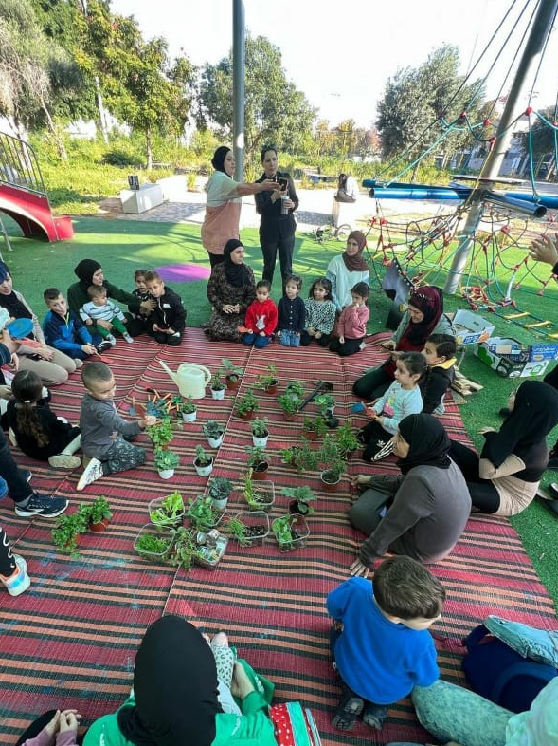
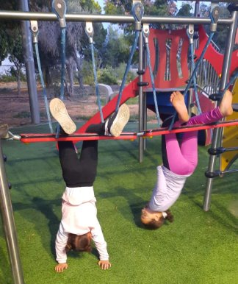




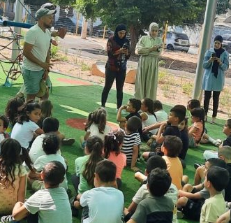
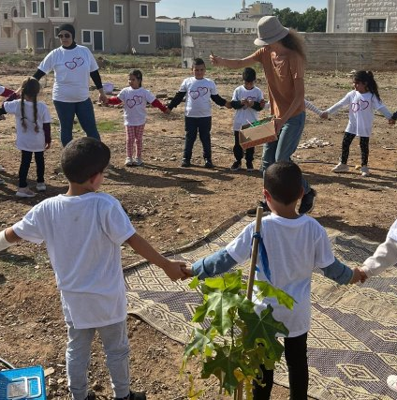
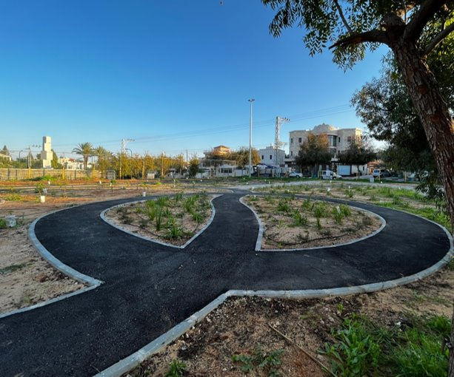
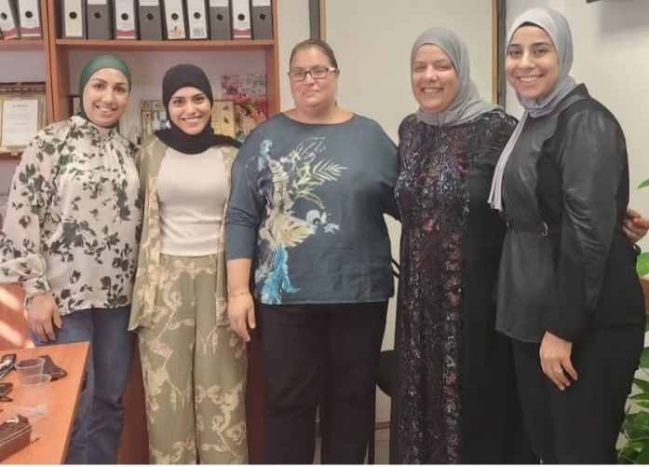
סיכום הערכת פעילות לשנת 2023
תוכנית Urban95 טירה
יוני 2024

Slide 2
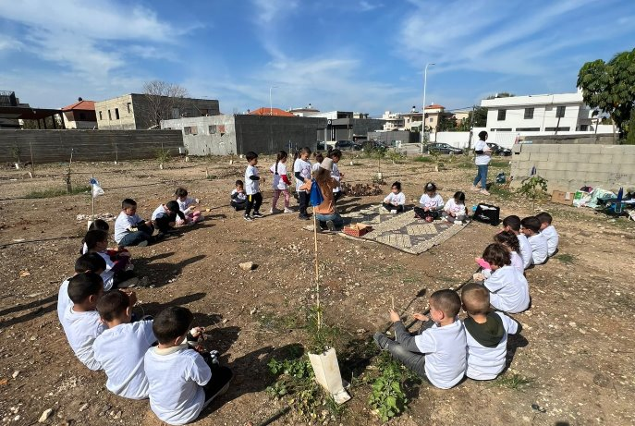
תוכן עניינים
11-15
03
סיכום ממצאי הערכה על בסיס מדדי תוצאות בטווח קצר וארוך (הישגי אימפקט(
מערך המחקר –
פעולות הערכה במהלך 2023
12-13 מדדים המתייחסים לגורמי עירייה, שותפים וצוותי שטח מקצועיים
14-15 מדדים המתייחסים לבני הגיל הרך ומלוויהם
04-05
תקציר ניהולי –
תובנות עיקריות והישגי אורבן95 טירה בשנת 2023 על פי מדדי ההערכה
16-21
נספחים
17-18 פירוט פעולות ותפוקות תוכנית אורבן95 טירה במהלך 2023
19 פעילות ספורט לגני ילדים בגינת האופניים
20 פעילויות 'לומדים בבוסתן' בגינת האופניים
21 פירוט ממצאי תוכניות "מאמאת" ו-"הורה להורה"
06-10
OVERVIEW על פרויקטים מרכזיים שלוו במדידה והערכה במהלך 2023
07 גינות קהילה
08 גינת המשחקים קריית החינוך ופעילויות לגיל הרך
09 תוכנית "הורה להורה"
10 "מאמאת" – הדרכת אימהות בחל"ד
2

Slide 3
מערך המחקר - פעולות ההערכה במהלך 2023
המחקר נערך בין פברואר 2023 – פברואר 2024 (פעולות שבוצעו בשלישון הראשון של 2023 דווחו במסגרת דוח סיכום 2022)
 | פעילות גינות קהילה | שיפוץ "גינת האופניים" | פעילות ספורט בגינת אופניים | "לומדים בבוסתן" (בגינת אופניים) | סדרת הרצאות מקוונות להורים | תוכנית "הורה להורה" | הדרכת אימהות בחל"ד | הכשרת מרבד הסיפורים | הכשרות לגננות ומטפלות
תצפיות שטח | 1 | 1 | 1
ראיונות |  | N=6 תושבים | N=3 מפעיל ו- 2 גננות N=6 אימהות מלוות |  |  |  | N=1
קבוצת מיקוד | N=5 אימהות |  |  |  |  |  | N=6
סקר | N=22 צוותי גנים |  |  | N=79 תושבים | N=140 | N=12 פתיחה N=15 סיום | N=23 פתיחה N=11 סיום | N=14 גמלאיות מתנדבות | N=19 הרצאת 'גן יער’ N=20 סיור לירושלים
ליווי בהערכה מעצבת, ייעוץ אסטרטגי ו-capacity building | הערכה מעצבת וייעוץ אסטרטגי: מסירת נתונים גולמיים מפעולות ההערכה ומתן המלצות מיידיות ליישום Capacity Building: הדרכת מנהלת אורבן95 בטירה בניתוח ממצאי משובים והסקת תובנות, ליווי בפיתוח עצמאי של שאלונים

Slide 4
תקציר ניהולי – תובנות עיקריות
Cost Effectiveness*
פעילויות תוכן מונחות במסגרת הגן/ אחרי הצוהריים והרצאות מקוונות להורים, השיגו יחס גבוה מאוד בחישוב השקעה/ משתתף – פחות מ- 1%, בזכות היקף משתתפים גדול.
פעילויות תוכן לגני ילדים נבחרים הניבו יחס השקעה/משתתף גבוה – 1%-2%. צוותי הגנים נתרמו בידע וכלים יישומים לעבודה עצמאית עם הגיל הרך (אימפקט ארוך טווח).
סדנאות והכשרות להורים ולצוותי הגנים הניבו יחס בינוני – 3%-6%. גודל הקבוצות האינטימי איפשר להקנות למשתתפות תכני עומק שיתרמו להתפתחות הילד בטווח הארוך.
מקורות מימון ושותפים**
מקורות המימון של פעילויות התוכן לתושבים ולצוותי השטח המקצועיים, וההתערבויות במרחב הציבורי שבוצעו במהלך 2023, התחלקו כמעט שווה בשווה בין אורבן95 לבין איגום משאבים חיצוני (קולות קוראים של משרדי ממשלה, מפעל הפיס, החברה למתנ"סים), לצד תרומות מגופים עסקיים ושותפים אקדמאיים ומקצועיים שנרתמו לתוכנית בהתנדבות.
התקציבים החיצוניים לא מומשו במלואם, בעקבות קשיים של גורמי עירייה ביישום הפרויקטים והטמעת הפעילות בשגרת העבודה, בין היתר לאור הבחירות המקומיות והמלחמה.
מעורבות הרשות והמשכיות התוכנית
פעילות התוכנית השיגה הצלחות רבות במהלך 2023, דרך בנייה וביסוס קהילת תושבים והכשרות לצוותי הגנים, לצד התערבויות במרחב הציבורי. את הפעילות הובילה מנהלת עירונית מטעם אורבן95, בסיוע מספר גורמים עירוניים. לאור אתגרי המשילות בעיר ומצב החירום המתמשך, עם סיום פעילות התוכנית בעיר במהלך 2024, במידה ולא ימונה גורם עירוני מתכלל לנושא הגיל הרך, סביר שהמענה לתושבים (הורים וילדיהם) ולצוותי השטח המקצועיים, וכן תחזוקת השטחים הציבוריים, יופסקו כמעט לחלוטין.
עד לסיום הפעילות בעיר, מומלץ להשקיע בביסוס היכולת העירונית לשמר את הישגי התוכנית, למשל על ידי הכשרת גורם עירוני שיהיה אמון על תחום הגיל הרך.
*אחוז Cost Effectiveness מייצג את חישוב עלות השקעה/ משתתף, כאשר ככל שהציון נמוך יותר, כך היחס נחשב לטוב יותר.
** פירוט שותפים, מקורות מימון וציוני Cost Effectiveness בנספחים

Slide 5
תקציר ניהולי – הישגי אורבן95 טירה בשנת 2023 על פי מדדי הערכה
גורמי עירייה ושותפים
מנהלת עירונית, יועץ ארגוני אסטרטגי ועובד תחזוקה במימון עירוני ליוו את עבודת העירייה במסגרת אורבן95 במהלך 2023.
תכנון ההתערבויות במרחב הציבורי ובחירת המיקומים, נעשה תוך התחשבות בצורכי התושבים והגיל הרך, תנאי התשתית הפיזית ושיקולים תרבותיים.
יישום מרבית הפרויקטים, הן לשיפור המרחב הציבורי והן להנגשת תוכן לגיל הרך ומלוויו, התאפשר בזכות שיתופי פעולה פנים-עירוניים לצד רתימת שותפים וגיוס תקציבים חיצוניים.
9 מתוך 13 יוזמות התוכן, הפעילויות לתושבים וילדיהם, וההכשרות לצוותי השטח מומנו באופן בלעדי על ידי אורבן95.
גיל הרך נמצא על סדר יום העירייה
גורמי העירייה בעלי ידע והבנה בנוגע לצורכי הגיל הרך
שיתופי פעולה פנים-עירוניים ורתימת שותפים חיצוניים
יישום פרויקטים לשיפור מרחב ציבורי והנגשת תוכן לגיל הרך ומלוויו, בהשקעה עירונית
שילוב צרכי הגיל הרך בתכנון, תוך איגום משאבים חיצוניים
צוותי שטח מקצועיים
כ-100 נשות צוות, רובן גננות וסייעות, השתתפו בהכשרות מקצועיות ו/או בפעילויות מונחות, שהקנו להן ידע וכלים יישומיים לעבודה עם הגיל הרך.
כ-90% מהמשתתפות דיווחו על קבלת ידע וכלים ליישום עצמאי, התנסות מעשית, רעיונות להפעלות והטמעת פרקטיקות בשגרת עבודתן עם הגיל הרך.
כ-80% מהמשתתפות חברות בקבוצת ה-WhatsApp של אורבן95 לנשות חינוך מטירה, המהווה מרחב ללמידת עמיתים.
רבים מהפרויקטים יצאו לפועל בזכות שיתוף פעולה בין מספר גורמי מקצוע, והפכו לכר פורה לקהילה מקצועית בין-עירונית בחברה הערבית.
השתתפות בהכשרות להקניית ידע וכלים יישומיים לעבודה
יישום הידע בעבודה עם הגיל הרך, כולל יוזמות עצמאיות
למידת עמיתים, שיתופי פעולה של קהילה מקצועית בין-עירונית
בני הגיל הרך ומלוויהם
היקף מרחבים ציבוריים ופעילויות לגיל הרך ומלוויו
צריכת שירותים, שימוש במרחבים ושביעות רצון
תחושת ביטחון ובטיחות באזורי ההתערבות
תחושת אמון ברשות
היכרות עם אורבן95 והשתתפות חוזרת
רכישת ידע וכלים להורות, רווחה הורית
משחק משותף מלווה-ילד ושהייה במרחב הציבורי
תפיסת קהילתיות והשתייכות חברתית
כ- 850 ילדים בגיל הרך וכ- 630 הורים (רובן אימהות) השתתפו בפעילויות תוכן לגיל הרך ו/או הרצאות והדרכות בנושאי הורות במהלך 2023.
כמחציתם השתתפו בפעילויות קודמות של אורבן95 ואף נחשפו ל-"גינת האופניים" דרך התוכנית, והם חברים בקבוצת הוואטסאפ המקומית.
ניכרת שביעות רצון גבוהה מהפעילויות ומהשיפוץ של גינת האופניים, אשר תורמים לתחושת האמון ברשות והביטחון במרחב הציבורי.
המשתתפים נתרמו בידע וכלים לקידום התפתחות הילד ואתגרי הורות, רעיונות למשחק, חיזוק הרווחה ההורית והיכרות עם הורים אחרים בעיר.
פעילויות התוכן תרמו לשיפור באינטראקציה, קשר ומשחק משותף בין הורים לילדים ובין הילדים; ושיפור מיומנויות מוטוריות, רגשיות וחברתיות.
הפעילויות שהתקיימו במרחב הציבורי תרמו לפתוח תחושת שייכות למקום ואחריות למרחב - בקרב הילדים והמלווים כאחד.

Slide 6
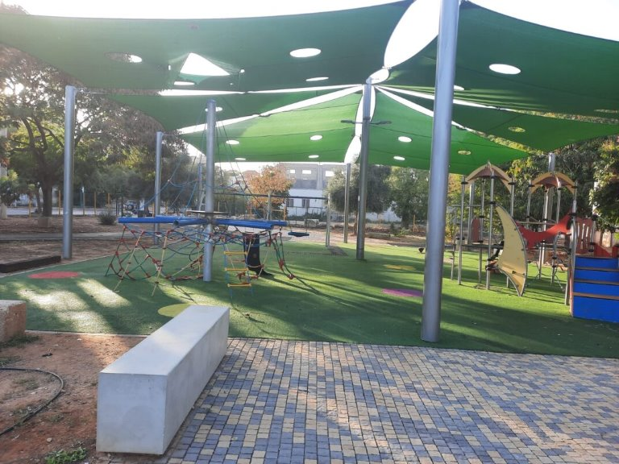
OVERVIEW על הפרויקטים המרכזיים
שלוו במדידה והערכה במהלך 2023

Slide 7
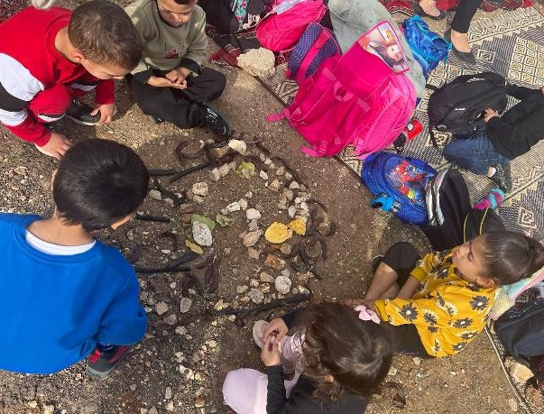
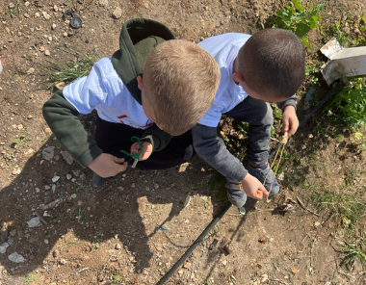

גינות קהילה
תוצאות – תרומת הפעילות להתפתחות הילדים
פעילויות תחושתיות ומוטוריות לילדי גנים, בהנחייה מקצועית.
בהמשך ל- 4 המפגשים שהתקיימו ב- 2022, בין החודשים פברואר– יוני 2023 התקיימו 4 מפגשים נוספים, בנושאים: דבוראות, יצירה מהטבע, זרעים ובישול מהבוסתן.
מיקום:
חלקת יער אקלים, סמוך לבי"ס קולינרי
קהל היעד:
בפעילויות לקחו חלק 5 גנים, בליווי גננות, סייעות ואימהות מלוות:
3 גני חובה: 100 ילדים
גן חינוך מיוחד: 10 ילדים
גן טרום חובה: 35 ילדים
צוותי הגנים נתרמו גם הן, בידע וכלים חדשים, רעיונות להפעלות עם הילדים ויישום פרקטיקות בשגרת הגן.
מטרות הפעילות:
לעודד את הילדים לפתח קשר אישי עם הסביבה הטבעית ליד הגן ולהבין את חשיבות התפקוד של מערכות חיות בטבע.
לעודד את פיתוח חוש המישוש והריח ואת הדמיון, היצירתיות ותחושת המסוגלות.
""פעילויות מאוד מיוחדות, רואים את ההצלחות שלהן מהסיפורים שהילדים מספרים אחרי שחוזרים לגן"
אשת צוות הגן

Slide 8
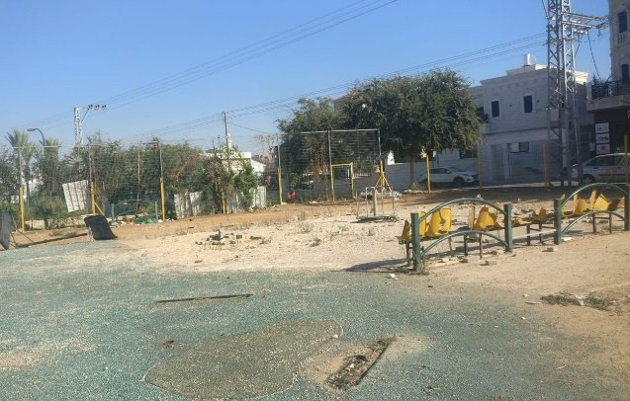


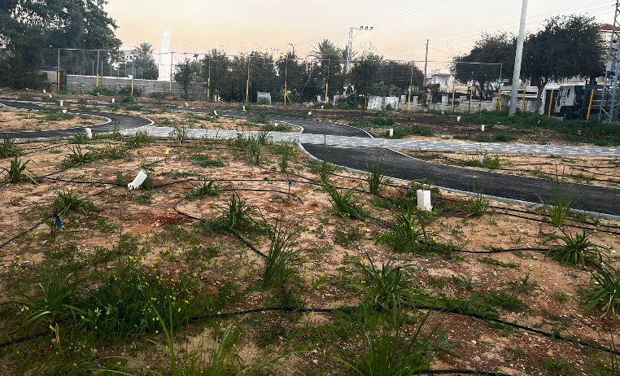


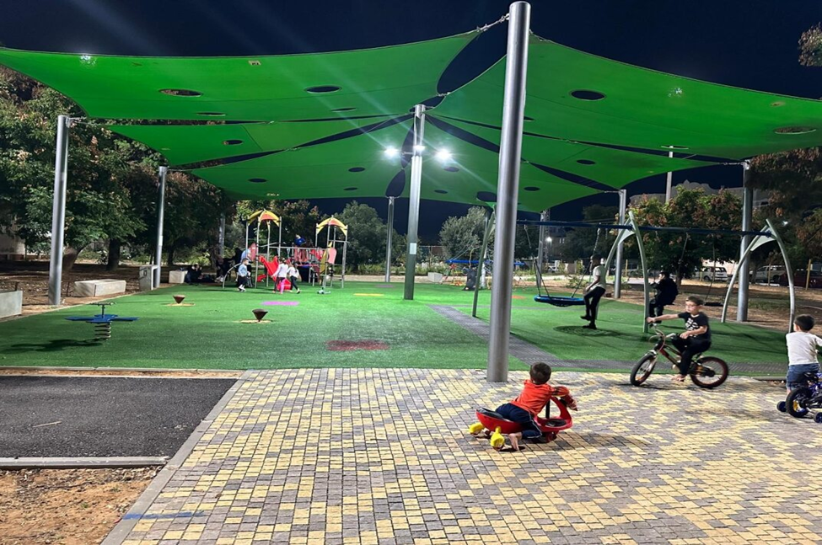
גינת המשחקים קריית החינוך ופעילויות לגיל הרך
גן המשחקים בגינת קריית חינוך (3.4 דונם) ממוקם בין בריכת טירה (שאינה פעילה) לגן זיכרון. שיפוץ הגינה בוצע על ידי גורמי העירייה תוך גיוס תקציבים ממשרדי הבריאות, השיכון וקול קורא ממשרד החקלאות, לצד תרומת מערכות השקיה מחברת 'נטפים'.
תצפית שגרה
הגינה במצב טוב, שמורה ונקייה. חלק מהמתקנים השבורים תוקנו, אך לא נוספו מתקנים חדשים.​
תצפית לפני שיפוץ
בגינה אזור נטוש ובו מתקנים שבורים ואזור עם מתקני משחק בלויים. לכלוך ופסולת בכל המתחם.
תחילת פעילות ספורט לגני אלעומרייה
לפני שיפוץ
נובמבר 2023
דצמבר 2022
אוקטובר 2021
נובמבר 2023
יוני 2023
דצמבר 2022
תחילת פעילויות 'לומדים בבוסתן'*
תצפית סיום על פעילויות ספורט*
תצפית אחרי שיפוץ
הגינה עברה שיפוץ מקיף- ניקיון אזור המתקנים, שתילת צמחייה והוספת מסלולי אופניים ושביל הליכה.​
אחרי שיפוץ
תצפית שגרה אחרי שיפוץ
תוצאות
הפעילויות המונחות לילדים חשפו את הגינה המשופצת לתושבי העיר. מתצפית השגרה עולה כי מתקני המשחק, מקומות הישיבה ומסלולי האופניים משמשים את תושבי העיר בקביעות ובתדירות גבוהה - אימהות וילדיהם, וחבורות של נערים ונערות. מצב הניקיון והתחזוקה של הגינה טובים (בהשוואה לתצפיות קודמות). דווח על יוזמות אישיות של תושבים עם ילדיהם לניקוי הגינה, אך באחריות העירייה לשמור על תחזוקת המרחב. במהלך התצפית תועדו קהילתיות בין האימהות, אינטראקציה ומשחק משותף בין ילדים.
* פירוט על הפרויקט וממצאי ההערכה בפרק הנספחים

Slide 9
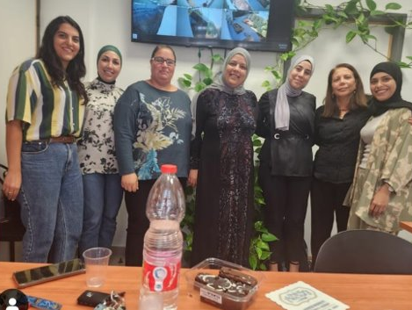
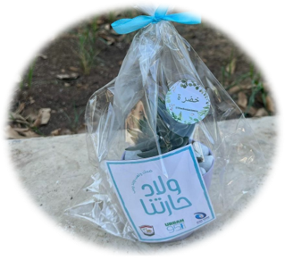
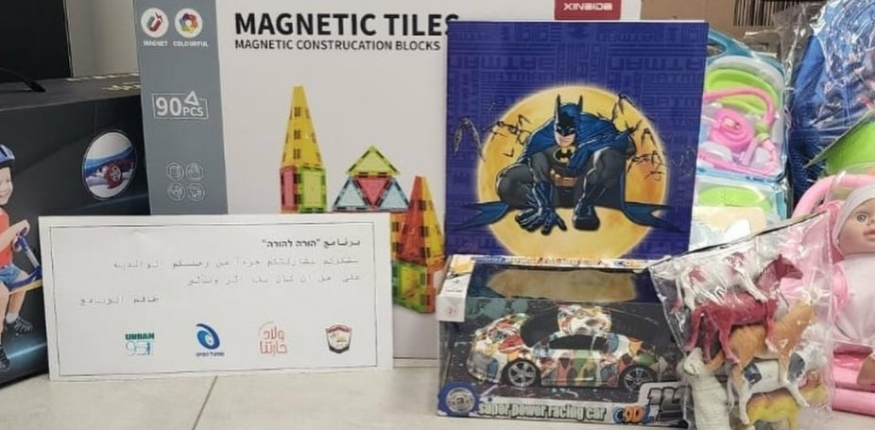
סוג ההתערבות שכלל חצי שנה של מפגשים שבועיים היה אפקטיבי במיוחד כמענה לצרכי אוכלוסיית הרווחה.
המשיבות נתרמו משמעותית ובמובהק בידע וכלים בתחומי התפתחות הילד והתמודדות עם אתגרי ההורות, מה שאף הוביל לשינוי תפיסות והרגלים-
תוכנית "הורה להורה"
תוכנית לביקורי בית על ידי מטפלות ו/או אימהות מנוסות, בליווי אנשי מקצוע מתחום התפתחות הילד ועובדת סוציאלית ממחלקת הרווחה בעירייה, בכדי לסייע לאימהות להתמודד עם אתגרי ההורות המוקדמת.
מיקום:
ביקורים חודשיים בבתי המשתתפות, במשך כחצי שנה
קהל היעד:
16 אימהות צעירות לילדים בגיל הרך, מאוכלוסיית רווחה
מודל:
המדריכות הוכשרו בתוכנית "מסע להורות" של מרכז SEED של ד"ר דנה שי מאקדמית ת"א-יפו.
המדריכות לוו ע"י רכזת התוכנית (עו"ס) במפגשים חודשיים, במהלכם נבנתה תוכנית ליווי אישית לכל הורה.
מטרת התוכנית :
לספק תמיכה והדרכה מתמשכת לאימהות טריות, לחברן לשירותים קהילתיים ובריאותיים בהתאם לצורך.
הליווי נעשה בגישה של שותפות והבנת התפקיד ההורי, מתן עידוד ותמיכה מניסיון אישי, עצה טובה, ליווי רגשי והעצמה.
"כל זמן שהאמא נמצאת עם הילדים הוא חשוב, לא משנה איזה סוגי פעילויות יעשו"
משתתפת בתוכנית

Slide 10
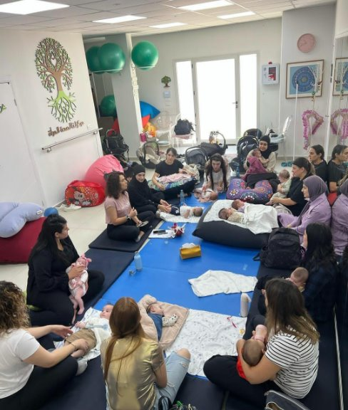
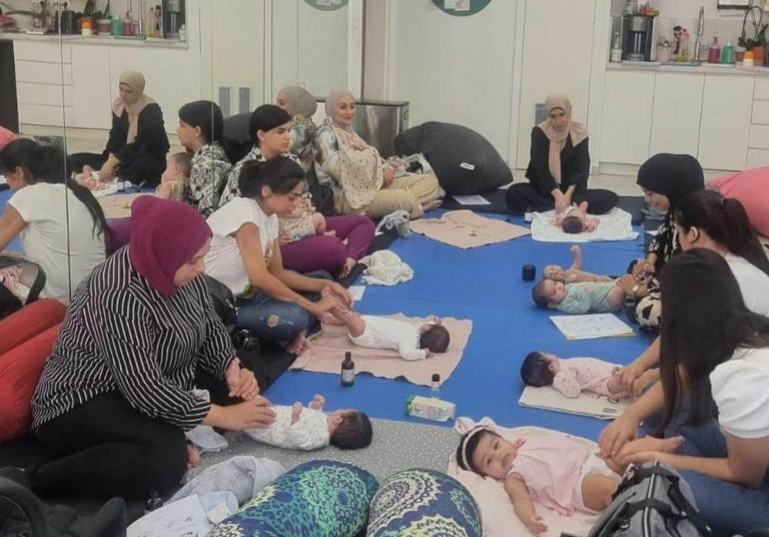

תוכנית "מאמאת"
ציפיות המשתתפות נענו, הן קיבלו מענה לאתגרים שהביאו אותן להצטרף בתוכנית:​
ידע וכלים להתמודדות עם אתגרי גיל הינקות.
כלים ופרקטיקות להתמודד עם שינויים בתא משפחתי וזוגי, והפניית תשומת לב לצרכיהן האישיים. ​
היכרות עם אימהות אחרות. השיח ביניהן איפשר להן ללמוד מחוויות דומות של אחרות ולתמוך אחת בשנייה.​
מטרת תוכנית הינה להקנות לאימהות בחופשת לידה ידע וכלים להתמודדות עם אתגרי גיל הינקות.
מיקום:
מרכז לאנא לבריאות האישה
קהל היעד:
25 אימהות בחופשת לידה עם תינוקות עד גיל 6 חודשים, מהאוכלוסייה הכללית בטירה.
מודל:
במסגרת התוכנית, המשתתפות קיבלו הדרכה ממומחיות בגיל הרך לאורך 7 מפגשים, בין ספטמבר - נובמבר 2023.
"שמענו סיפורים וחוויות של אימהות אחרות וזה נתן הרגשה שאנחנו לא היחידות שעוברות את הדברים האלה."
משתתפת בתוכנית
תכני המפגשים:
מפגש היכרות וחווית לידה ​
עיסוי תינוקות​
מיינדפולנס וכליcbt להתמודדות עם שינויים וסטרס​
תזונת האם וחזרה לגזרה​
שינת תינוק והקניית הרגלים בריאים​
שינויים בתא משפחתי וזוגיות
"התרומה החשובה ביותר שקיבלו היא שמצאו ב- 7-6 שבועות עוד אימהות שעוברות כמוהן את אותה חוויה, אימהות טריות, מקשיבות אחת לשנייה, ועוברות אותם קשיים."
מובילת התוכנית

Slide 11
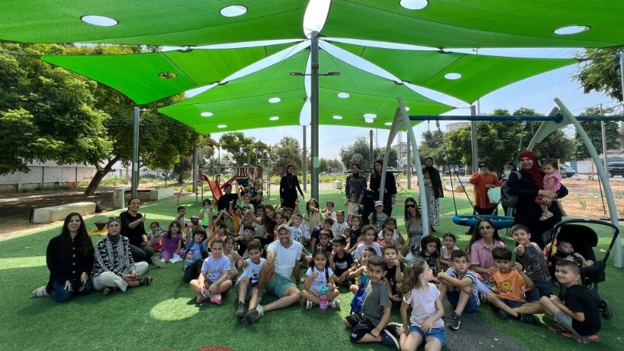
סיכום ממצאי הערכה
על בסיס מדדי תוצאות בטווח קצר וארוך
(הישגי אימפקט)

Slide 12


שיפוץ "גינת אופניים" ופעילויות לגיל הרך (ספורט, לומדים בבוסתן)
הבחירה בשיפוץ גינת המשחקים לקחה בחשבון את מיקומה המרכזי כחלק מקריית חינוך, הסמיכות למבנה המתנ"ס המחודש ובריכת השחייה העירונית.
תכנון הגינה, בהובלת יועצים מטעם אורבן95, לקח בחשבון את צורכי הגיל הרך.
השיפוץ בוצע על ידי גורמי עירייה תוך גיוס תקציבים משלושה משרדי ממשלה, לצד תרומת מערכות השקייה מחברת 'נטפים'.
ניכר כי מרחב ההתערבות עבר שינוי משמעותי מאוד, התושבים מבחינים בהבדל ומרוצים מהשיפור הניכר במקום.
פעילויות 'לומדים בבוסתן' התקיימו בשיתוף עמותת "חיוך".
גורמי עירייה ושותפים:
גיל הרך נמצא על סדר יום העירייה
הכשרות מקצועיות לגננות וסייעות גני ילדים בטירה
סיור הגננות למזרח ירושלים התקיים במרכז ייעודי לחברה הערבית העוסק בחינוך חברתי-סביבתי.
הרצאת הבטיחות לסייעות הועברה ע"י ארגון 'בטרם' לבטיחות.
הרצאת גן יער הועברה ע"י איש החינוך רן כהן אהרונוב.
פעילויות מונחות - גינות קהילה
הבחירה בחלקת יער האקלים לפעילות גינות קהילה לקחה בחשבון את חשיבות המיקום לפיתוח שייכות ואחריות כלפי הסביבה הטבעית בקרבת גני הילדים –
"ילדים מרגישים שייכות לאדמה ובמיוחד לשטח שמבקרים כל הזמן" (גננת)
גורמי העירייה בעלי ידע והבנה בנוגע לצורכי הגיל הרך
מאמאת – הדרכת אימהות בחל"ד
מנחת הסדנה חששה משיתוף פעולה עם העירייה והופתעה לטובה- "כשגיליתי שהעירייה תשלם קצת פחדתי מההתנהלות, אבל אחרי שהבנתי שאורבן95 מעורבים, זה השתנה."
מתן מענה לצורך- "זה לא נמצא במגזר הערבי. כל הכבוד שזיהו צורך מסוים ופנו לאימהות."
תוכנית 'הורה להורה'
רכזת התוכנית הינה עו"סית במחלקת רווחה של העירייה, שהובילה את התוכנית במסגרת תפקידה.
האימהות המשתתפות וילדיהן מלוות ע"י מחלקת רווחה, כאשר חלקן אותרו בזכות בתוכנית.
שיתופי פעולה פנים-עירוניים ורתימת שותפים חיצוניים
פעולות ותפוקות
מנהלת התוכנית העירונית משתתפת בקביעות בישיבות הצוות השוטפות עם ראש העיר, במהלכן דנים בהתערבויות המקודמות במסגרת התוכנית.
מרבד הסיפורים הינו פרויקט משותף עם "באים בטוב" של החברה למתנ"סים.
קורס מחשבים מסלול מחדש הינו שיתוף פעולה בין תיכון עמל, מרצה לקיימות , מרכז רכטר לאדריכלות, אורבן95 ועיריית טירה.
גיוס עובד תחזוקה במימון עירוני לתפעול ואחזקת המרחבים הציבוריים ששופצו במסגרת אורבן95, שהיה אחראי על ניקיון המרחבים ותיקון תקלות.
עבודת עיריית טירה במסגרת אורבן95 ליוותה ע"י יועץ ארגוני אסטרטגי מהחברה הערבית עם ניסיון רב בעבודה עם רשויות מקומיות.
יישום פרויקטים לשיפור מרחב ציבורי והנגשת תוכן לגיל הרך ומלוויו, בהשקעה עירונית
שילוב צרכי הגיל הרך בתכנון,
תוך איגום משאבים חיצוניים

Slide 13


צוותי שטח מקצועיים:
שיפוץ "גינת אופניים" ופעילויות לגיל הרך (ספורט, לומדים בבוסתן)
מפעילת מפגשי "לומדים בבוסתן" עברה הכשרת טיפול בגינון דרך תוכנית אורבן ב 2022.
בפעילויות הספורט בגינה בקריית חינוך, הומחשה חשיבות ההתקשרות עם מדריך מנוסה ודובר ערבית.
ההשתתפות בפעילויות הספורט הקנתה לצוותי הגן מיומנויות הנדרשות לקיום פעילויות דומות באופן עצמאי – "זו הייתה חוויה חדשה בשבילי לצאת לפעילות מחוץ לגן, תמיד היה פחד לעשות את זה, לקחת אחריות לצאת לפעילות לבד עם הילדים, עכשיו עם אורבן95 אני מרגישה שיש לי תמיכה" (גננת)​
סיור גננות לירושלים
32 גננות מטירה ומיישובים ערבים סמוכים השתתפו בסיור.
מרביתן דיווחו שקיבלו ידע חדש, רעיונות לפעילות חוץ עם הילדים ופרקטיקות לרתימת הורים להשתתפות בפעילויות בגן.
85% הרגישו מוכנות לקיים פעילויות חוץ עם הילדים באופן עצמאי.
80% חברות בקבוצת ה- WhatsApp של אורבן95 לגננות של טירה.
פעילויות מונחות - גינות קהילה
גננות וסייעות מ- 5 גנים השתתפו בסדרה של 8 פעילויות סביבתיות בטירה.
צוותי הגנים היו שבעי רצון מהפעילויות ובמידה רבה יותר, בהשוואה ל- 2022. אפשר להניח שהסוגיות לשיפור קיבלו מענה, ומכאן העלייה בשביעות הרצון.
כל צוותי הגנים דיווחו על קבלת ידע וכלים, רעיונות להפעלות והטמעת פרקטיקות בשגרת הגן - " פעילויות מאוד מעניינות לי ולילדים, למדתי הרבה מהמדריכים".
השתתפות בהכשרות
להקניית ידע וכלים יישומיים לעבודה עם הגיל הרך
סדרת הרצאות מקוונות
ההרצאות הועברו בשיתוף פעולה בין מספר מנחות (קהילה מקצועית בין-עירונית), שהיוו בסיס ליוזמות נוספות (הרצאות פרונטליות לאבות, פעילויות לאם וילד).
יישום הידע הנרכש בעבודה עם הגיל הרך, כולל יוזמות עצמאיות
מאמאת – הדרכת אימהות בחל"ד
הפעילות התקיימה במרכז לבריאות האישה בהנהלת פיזיותרפיסטית מוכרת, הממוקם סמוך לעיר טירה - "כשראיתי שהתוכנית אצל לנא זה היה מאוד מעודד, זה קרוב לטירה, המרכז נעים והיא מאוד מיוחדת."
תוכנית 'הורה להורה'
המדריכות הוכשרו להנחיית הורים במסגרת "מסע להורות" של מרכז SEED, ולאחר מכן יישמו את הידע הנרכש בעת ליווי האימהות בתוכנית.
פעולות ותפוקות
32 גננות השתתפו בהרצאת 'גן יער' (ינואר 2023) בה הן קיבלו כלים ורעיונות שיוכלו להשתמש בהם בעבודתן.
הכשרת מרבד הסיפורים - כל המשיבות נתרמו במידה רבה עד מאוד בידע, כלים והתנסות מעשית כמספרות סיפורים, אותן יישמו במפגשים עם הילדים.
קורס מחשבים מסלול מחדש הינו יוזמה של מובילת מגמת עיצוב, מורה בתיכון 'עמל', אשר יצרה שיתוף פעולה בין מספר גורמי מקצוע.
20 גננות וסייעות השתתפו בהרצאה בנושא בטיחות (מאי 2023), כחלק מהשתלמות לעובדי עירייה.
למידת עמיתים, שיתופי פעולה של קהילה מקצועית בין-עירונית

Slide 14


שיפוץ "גינת אופניים" ופעילויות לגיל הרך (ספורט, לומדים בבוסתן)
ניכרת שביעות רצון גבוהה משיפוץ הגינה. לדברי האימהות - "למרות שיש גינה יותר קרובה בשכונת המגורים, הילד מעדיף ללכת לגינת האופניים".
  מהתצפיות השונות בגינה בקריית חינוך עלה כי חלה עלייה בהיקף ובתדירות השהייה בגינה, כולל שימוש רב במסלול האופניים.
  תחושות חלקיות של ביטחון ואמון ברשות- המבקרים מצפים שהעירייה תדאג לתחזוקת הגינה, ומבקשים לקבוע שעות פתיחה לגינה למניעת וונדליזם.
  67 ילדים מ 2 גנים, השתתפו ב 8 מפגשי פעילויות ספורט בגינת האופניים, ונהנו מאוד – "הילדים מחכים לימי רביעי, מאוד נהנים מהפעילות" (גננת)
  הפעילות מתקיימת במרחב הציבורי - "אני שם דגש על פעילות החוץ. הם יוצאים, נושמים אוויר, משחקים ונעזרים בדמיון." (המדריך)
  יציאה למרחב הציבורי תורמת לתחושת בטיחות- "למדו לשמור אחד על בטיחות השני, למדו איך לחצות את הכביש." (גננת)
180 ילדים ו- 85 אימהות, השתתפו ב 6 מפגשי "לומדים בבוסתן" – סדרת פעילויות לאימהות וילדים בנושאי גינון, אמנות וסביבה בגינת האופניים.
רוב האימהות דיווחו שהפעילות ענתה על ציפיותיהן במידה רבה מאוד.
בפעילות "שתילת צמחים" - 82% דיווחו כי התרומה העיקרית היא קידום חשיבות טיפוח המרחב הציבורי והשמירה עליו.
בני הגיל הרך ומלוויהם:
היקף מרחבים ציבוריים ופעילויות לגיל הרך ומלוויהם
סדרת הרצאות מקוונות
כ-450 הורים השתתפו בסדרה של 10 הרצאות מקוונות (עשרות משתתפים בכל מפגש), שהיוו מרחב תמיכה והדרכה בתקופת חירום.
רוב המשיבים הם תושבי טירה, לצד משתתפים נוספים ממגוון יישובים מהחברה הערבית.
פעילויות מונחות - גינות קהילה
כ- 150 ילדים מ- 5 גנים יחד עם אימהות מלוות, השתתפו ב- 6 פעילויות סביבתיות מודרכות בחלקת יער אקלים, ששופצה ביוזמת אורבן95.
לדברי צוותי הגן הילדים- "נהנו מהיציאה מהגן והתמצאות במרחב חיצוני",
ומבקשים להגיע לבלות בחלקה- "הבת שלי יודעת דרך קלה יותר להגיע לבוסתן".
צריכת שירותים, שימוש במרחבים ושביעות רצון
מאמאת – הדרכת אימהות בחל"ד
25 אימהות ותינוקותיהן השתתפו ב-7 מפגשים עם מומחיות בגיל הרך. אף אחת לא השתתפה בעבר במפגשי הורים או הרצאות בנושא.
המשיבות הביעו שביעות רצון גבוהה מאוד מהתוכנית מבחינת:
תוכן, מיקום המפגש, מקצועיות המדריכות והזמינות שלהן.
"בעקבות הסדנה למדתי שיש מומחים מוצלחים בחברה שלנו".
תוכנית 'הורה להורה'
16 אימהות מאוכלוסיית רווחה קיבלו ליווי אישי בביתן במשך כחצי שנה.
שביעות רצון גבוהה מאוד ממשך ליווי, ייעוץ ותמיכת המדריכות וזמינותן.
למרות קושי לשתף בקשיים בתחילת התהליך, בסיום כולן נתנו אמון במדריכות- "היא מקשיבה, אני משתפת אותה בדברים שמפריעים והשיחות מאוד עוזרות לי להרגיש יותר טוב."
תחושת ביטחון ובטיחות באזורי ההתערבות
פעולות ותפוקות נוספות
מרבד הסיפורים: 15 סבתות שהוכשרו ע"י אורבן95 הקריאו סיפורים לכ- 350 ילדים מכ-10 גני ילדים בטירה.
20 תלמידי תיכון במגמת העיצוב השתתפו בקורס מחשבים מסלול מחדש, במסגרתו התקיים אירוע שיתוף הציבור בו השתתפו 35 ילדי גן .
45 ילדים מ-2 גנים השתתפו בפעילות שתילה לכבוד יום האם שהתקיימה בגינה של סלווה , ששופצה ביוזמת אורבן95.
6 הורים נכחו בהרצאה ייעודית בנושא התמודדות עם אלימות.
תחושת אמון ברשות

Slide 15
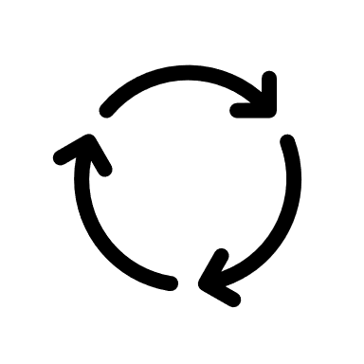
שיפוץ "גינת אופניים" ופעילויות לגיל הרך* (ספורט, לומדים בבוסתן)
  ההורים הכירו את הגינה דרך פעילויות אורבן95, והם חברים בקבוצת הוואטסאפ של התוכנית.​
  לדברי ההורים, השיפוץ יצר מרחב למשחק חופשי (ללא מתקנים). בעת השהייה ניכר שיפור באינטראקציה ומשחק משותף בין הורים לילדים ובין הילדים.
  גינה מאפשרת מפגש קהילתי בין התושבים ורווחה להורים – אימהות ציינו שעוזר להן לבלות בגינה עם ילדים ולפגוש חברות, כשלא ניתן לבלות מחוץ לעיר.
  המבקרים פיתחו תחושת שייכות למקום ואחריות למרחב – קיימו יוזמות עצמאיות לניקיון הגינה עם ילדיהם, תוך העלאת המודעות בקרב תושבי השכונה.
  צוותי הגנים והאימהות דיווחו שפעילויות הספורט תרמו לילדים בתחושת שייכות למקום ואחריות על המרחב, מיומנויות מוטוריות וחברתיות, ובילוי בחוץ-
  "הם מרגישים שהם הולכים לטיול כל יום רביעי, אוהבים את פעילויות התנועה והספורט וזה שהם משחקים עם חברים בחוץ" (אמא מלווה)
  "איך להתאפק ולחכות, להיות סבלניים, מיומנויות שלא יכלו ללמוד אם נשארו בכיתה", "מרגישים שייכות למקום ובעצמם שומרים על הניקיון" (גננת)
כמחצית מהמשתתפות בפעילות "לומדים בבוסתן", השתתפו בפעילויות קודמות של תוכנית אורבן95 בטירה.
עבור כל האימהות הפעילות היוותה הזדמנות לחיזוק תחושת הקהילתיות עם הורים ומשפחות אחרות מהעיר.
כ- 80% נתרמו בחיזוק קשר עם ילדיהן ומעל שני שליש קיבלו רעיונות חדשים למשחק (88% בפעילות יצירה מחומרים ממוחזרים).
בני הגיל הרך ומלוויהם:
היכרות עם אורבן95 והשתתפות חוזרת
סדרת הרצאות מקוונות
כמחצית מהמשיבים הינם משתתפים חוזרים בסדרת ההרצאות.
רוב המשיבים נתרמו במידה רבה עד מאוד בקבלת ידע וכלים להתמודד עם מצבי לחץ, עם אתגרי הורות יומיומיים וסוגיות של התפתחות הילד.
פעילויות מונחות - גינות קהילה
בזכות התנסות מעשית משמעותית הילדים נתרמו בפיתוח חושים ויכולות מוטוריות וערכים נוספים.
האימהות מעידות על תרומת הפעילות לילדים - "הבת שלי תמיד רוצה להזמין אותי לבוא לשדה ולראות איך הפרח שהיא שתלה צמח" , "אני אוהבת שהם עצמאיים בשדה, הביטחון העצמי עולה."
האימהות המלוות העידו על חשיבה ותפיסה של ערבות הדדית וקהילתיות, בינן לבין צוותי הגן-
"אני הולכת לשם לא רק בשביל הבן שלי, אלא לעזור לגננת, להשתתף איתה."
רכישת ידע וכלים להורות, רווחה הורית
מאמאת – הדרכת אימהות בחל"ד*
כל המשיבות נתרמו במידה רבה עד מאוד בידע וכלים בתחומי התפתחות הילד, חיזוק מעטפת משפחתית וגורמים להתייעצות.
כל המשיבות דיווחו על היכרות עם אימהות חדשות ומרחב בטוח לפרוק ולשתף בדילמות הוריות - "כולן עודדו אחת את השנייה".
רווחה הורית: "שמנו את עצמנו כאימהות במרכז, דיברנו על עצמנו."
תוכנית 'הורה להורה'*
המשיבות נתרמו מעבר לציפיותיהן בידע וכלים לקידום התפתחות הילד, להתמודדות עם אתגרי ההורות והמשפחה המורחבת, בחיזוק קשר עם ילדיהן, ברעיונות למשחק משותף, ואף בשינוי תפיסות והרגלים.
רובן דיווחו כי התוכנית סיפקה מרחב בטוח לפרוק, לשתף בקשיים ולקבל מענה.
המשתתפות הביעו צורך במפגשים עם אימהות אחרות וחיזוק קשרי קהילה.
משחק משותף מלווה-ילד ושהייה במרחב הציבורי
פעולות ותפוקות נוספות
הכשרת מרבד הסיפורים – כל המשיבות נתרמו במידה רבה עד מאוד בידע וכלים, ורעיונות למשחק משותף עם ילדים.
קורס מחשבים מסלול מחדש תרם לפיתוח תחושת שייכות למקום (המרחב הציבורי בטירה) בקרב התלמידים, ולחיבור בינם לבין ילדי הגן.
פעילות שתילה ליום האם ב"גינת סלווה" חיברה בין ילדי העיר מ-2 גנים, תרמה לחיזוק הקשר בין אימהות לילדיהן, ואיפשרה שיח קהילתי בין אימהות מלוות.
תפיסת קהילתיות והשתייכות חברתית
* פירוט על הפרויקט וממצאי ההערכה בפרק הנספחים

Slide 16
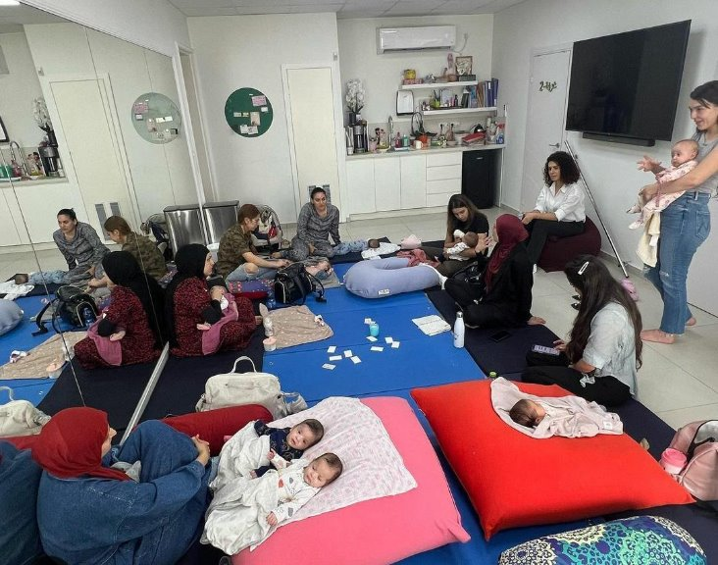
נספחים

Slide 17
פירוט פעולות ותפוקות* בשנת 2023
פעילויות ושירות לתושבים (בשגרה ובחירום):
פעולה | תקופה | משתתפים | שותפים | תקציב (בש"ח) | מקורות מימון | Cost Effectiveness
מרבד הסיפורים | 2022: הכשרה לסבתות פעילות בגנים: ינואר – יוני 2023 | לאחר קבלת הכשרה להקראת סיפורים, 15 סבתות הקריאו סיפורים לכ- 350 ילדים מכ-10 גנים | "באים בטוב" של החברה למתנ"סים | 6,000 להכשרה 25,000 למפגשים ולסרטון תדמית | אורבן95 החברה למתנ"סים | 6.5% 0.3%
פעילויות גינות קהילה | אוקטובר 2022 - יוני 2023 | 150 ילדים מ-5 גנים צוותי הגנים (גננות וסייעות) ואימהות מלוות ב-8 מפגשים | מפקחת גני ילדים | 60,000 | אורבן95 | 0.65%
פעילות יום האם בגינה של סלווה | מרץ 2023 | 2 גנים - 45 ילדים ואימהות מלוות | מפקחת גני ילדים | 3,800 | אורבן95 | 2.25%
פעילויות ספורט בגינת אופניים | מרץ - יוני 2023 | 2 גנים - 67 ילדים, צוותי הגנים והורים מלווים, ב-6 מפגשים מונחים | מפקחת גני ילדים | 4,680 | אורבן95 | 1.5%
תוכנית 'הורה להורה' | אפריל - אוקטובר 2023 | 16 אימהות מאוכלוסיית הרווחה מפגשים מדי שבוע במשך חצי שנה | מחלקת רווחה בעירייה המדריכות הוכשרו ע"י "מסע להורות" של מרכז SEED | 70,000 | מפעל הפיס | 6.25%
הרצאה להורים בנושא התמודדות עם אלימות | ספטמבר 2023 | 6 הורים |  | 2,500 | אורבן95 | 16.5%
מאמאת – הדרכת אימהות בחל"ד | ספטמבר - נובמבר 2023 | 25 אימהות ותינוקותיהן ב-7 מפגשים | לנא מנסור - מרכז לנא לבריאות האישה | 11,400 | מפעל הפיס | 4%
סדרת הרצאות מקוונות להורים | אוקטובר-דצמבר 2023 | כ-450 הורים ב-10 הרצאות |  | 4,000 | אורבן95 | 0.25%
פעילויות 'לומדים בבוסתן' | נובמבר 2023-ינואר 2024 | כ-180 ילדים וכ- 85 אימהות ב-6 מפגשים | המפעילה עברה הכשרת טיפול בגינון במימון אורבן95 בעבודתה ביחידה להתפתחות הילד | 5,000 | מפעל הפיס | 0.55%
*לפי נתונים שנמסרו ממנהלת Urban95 טירה

Slide 18
פירוט פעולות ותפוקות* בשנת 2023
שיפור המענה לגיל הרך במרחב הציבורי ובמבני ציבור:
פעולה | תקופה | משתתפים | שותפים | תקציב (בש"ח) | מקורות מימון
קורס 'מחשבים מסלול מחדש' | ינואר - יוני 2023 | 20 תלמידי תיכון השתתפו בקורס שיתוף ציבור עם גן ילדים (35 ילדים) | תיכון עמל, יאיר אנגל (מרצה לקיימות), מרכז רכטר לאדריכלות, עיריית טירה | 7,000 להדרכה בלבד ביצוע פלייסמייקינג במרחב ציבורי הסמוך לגן הילדים לא התממש בגין חוסר תקצוב מהעירייה | אורבן95
הגינה של סלווה- טיפול במפגעי בטיחות ותחזוקה שוטפת | יולי - נובמבר 2023 | מחלקת הנדסה בעירייה יועץ בטיחות סטודיו 1:1 | לאחר מספר פגישות עם כלל השותפים, נמסרה לעירייה מצגת מפגעים, כולל כתב כמויות. העירייה ביקשה לבצע את התיקונים באמצעות הספקים שלה, אך הדבר לא התממש. כמו כן, לא מתבצעת תחזוקה שוטפת של הגינה.
תכנון גינה קהילתית בחצר מתנ"ס ו/או בגינת אופניים | יולי - נובמבר 2023 | מתנ"ס טירה מחלקת הנדסה בעירייה Re-forest | במסגרת תכנון הגינה בחצר המתנ"ס התקיים מפגש שיתוף ציבור בהובלת Re-forest. מימון ממשרד החקלאות, מיועד לביצוע ע"י מחלקת ההנדסה. הפרויקט נעצר בשלב התכנון. מכיוון שהמתנ"ס לא לקח אחריות על הפרויקט וכל עובדי המתנ"ס התפטרו, נעשה ניסיון להסיט את הפרויקט למרחב גינת האופניים. כיום, גויס מנהל חדש למתנ"ס. האחריות על מימוש ודיווח במסגרת הקול הקורא הועברה לעיריית טירה. |  | 10,530 ש"ח מאורבן95 עבור תכנון הגינה קול קורא של משרד החקלאות
העסקת עובד תחזוקה לטיפול בגינת האופניים ובחלקת יער האקלים | ספטמבר - דצמבר 2023 | אורבן95 עיריית טירה | לבקשת אורבן95 הועסק עובד במתנ"ס, שיהיה אמון על תחזוקת המרחבים הציבוריים שעברו שיפוץ במסגרת פעילות אורבן95 בעיר. העובד קיבל הכשרה והדרכה על ידי מנהלת אורבן95 בטירה והחל לדאוג לטיפוח ותחזוקת המרחבים הציבוריים. העסקתו הסתיימה בסוף 2023. מאז, לא מתבצעת תחזוקה של המרחבים הציבוריים. |  | קול קורא של משרד החקלאות
במסדרונות המוניציפאליים:
פעולה | תקופה | משתתפים | שותפים | תקציב (בש"ח) | מקורות מימון | Cost Effectiveness
הרצאת גן יער לגננות | ינואר 2023 | 32 גננות | גן יער | 2,574 | אורבן95 | 3.1%
סיור גננות לירושלים | ינואר 2023 | 32 גננות מטירה וטייבה | מרכז סינסלה | 8,500 | אורבן95 | 3.3%
הרצאה בנושא בטיחות לסייעות | מאי 2023 | 20 סייעות של גני ילדים | ארגון 'בטרם' לבטיחות | 1,100 | אורבן95 | 5%
ייעוץ ארגוני אסטרטגי | מאי 2023- מרץ 2024 | עיריית טירה | מוהנד בירקדאר – יועץ ארגוני | 25,000 | אורבן95
*לפי נתונים שנמסרו ממנהלת Urban95 טירה

Slide 19
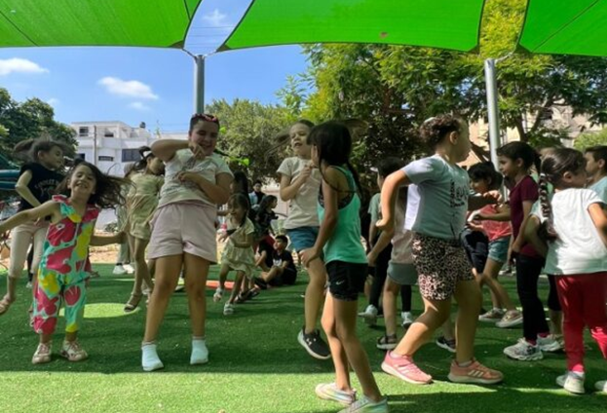
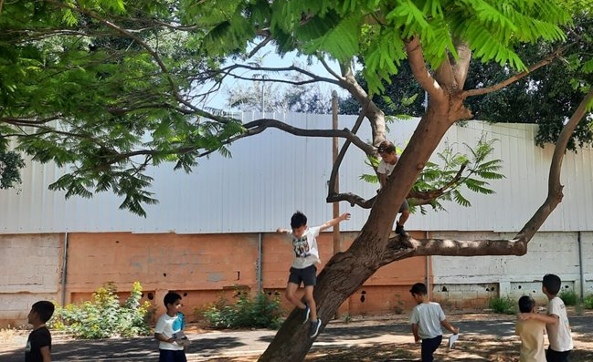



הבחירה במדריך מנוסה ודובר ערבית הייתה נכונה ומדויקת, והפעילות בהנחייתו הייתה מוצלחת בעיני הילדים, צוותי הגנים והאימהות.
מטרות הפעילות המרכזיות הושגו:
פעילות ספורט לגני ילדים בגינת האופניים
בין מרץ ליוני 2023 התקיימו בגינה פעילויות ספורט אחת לשבוע, לטובת חשיפת המרחב הציבורי החדש והמשופץ לתושבי העיר וילדיהם.
מיקום:
גינת המשחקים המשופצת בקריית חינוך, "גינת האופניים"
"הילדים הרוויחו, מרגישים יותר שייכות לכפר ולמרחב בציבורי. הילדים התחילו לבקש מההורים לבקר בגינה."
גננת
קהל היעד:
67 ילדים משני ילדים, בליווי צוותי הגנים והורים מלווים מתנדבים
"הילדים חוזרים על התנועות שלמדו בבית ומלמדים את האחים שלהם, עכשיו הם משחקים בבית וקופצים לא סתם, אלא תנועות שלמדו מהפעילות."
אמא
תרומה לילדים:
חשיפה למרחב טבע עירוני, שהייה ופעילות מחוץ לגן
הגברת תחושת שייכות למקום ואחריות למרחב
פיתוח יכולות מוטוריות, חושיות ורגשיות דרך משחק
חיזוק מסוגלות אישית ושיתוף פעולה דרך אימון אישי וקבוצתי
תרומה לגננות
זמן חופשי ויציאה מהשגרה
הזדמנות לראות את הילדים בפרספקטיבה אחרת
הקניית מיומנויות לפעילויות שטח עצמאיות עם הילדים
"הגננות אמרו לי שהן רוצות להמשיך עם זה, גם אם זה יהיה באופן עצמאי דרכן."
המדריך

Slide 20

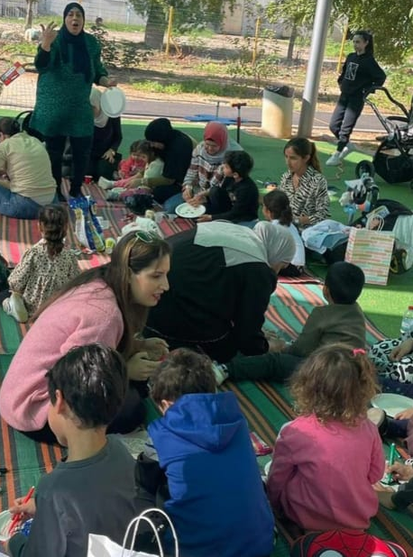
התרומות המשמעותיות ביותר להורים - אינטראקציה חיובית בין אימהות לילדיהן, לצד רעיונות למשחק.
כמעט עבור כל המשתתפות המפגשים היו הזדמנות להכיר משפחות והורים מעיר:
לומדים בבוסתן
סדרה של 6 פעילויות משותפות לאימהות וילדיהן התקיימו בין נובמבר 2023 לינואר 2024, בהנחיית מטפלת שעברה הכשרת טיפול בגינון ביוזמת אורבן95.
מיקום ומועד: שעות אחר הצוהריים בימי שבת, בגינת האופניים
קהל היעד: תושבי טירה, אימהות וילדיהן
תרומות עיקריות לילדים בהלימה לתכני המפגשים:
"הופתעתי לפגוש חברת ילדות שמזמן מנסות לקבוע ולא הצלחנו, שמחתי לראות אותה בפעילות, נהנינו ביחד, שתלנו, והילדים שלנו הכירו, פעם ראשונה שאני מרגישה גאה בפרויקט בטירה"
נושא המפגש | תרומת פעילות עיקרית
שתילה בשיטת קוקדמה יצירת ראש דשא | התנסות ביצירה עם אלמנטים מהטבע
כלי נגינה מחומרים ממוחזרים | עידוד משחק חופשי, יצירתיות ודמיון
יצירות מהטבע | פיתוח יכולות מוטוריקה גסה ועדינה דרך הפעלת כלים
שתילת צמחים בגינה אומנות מחומרים ממוחזרים | טיפוח ושמירה על מרחב ציבורי חשיפה לגינת המשחקים
"למדנו מושגים חדשים, אינטראקציה בין הילד לילדים אחרים, וגם זמן משותף איתי, בילוי כיפי מחוץ לבית
"למדתי איך לעשות פעילות מחומרים פשוטים מהבית והגינה, בלי להשקיע כסף, והילדים מאוד נהנו."
מספר המשתתפים שונה ממפגש למפגש ונע בין-
15-35
מבוגרים וילדים.
'קיבלנו את הכלים שיצרנו מחומרים ממוחזרים, לוקחים איתנו זיכרונות יפים מהפעילות."
8+
לידה-3
גיל ילדים משתתפים
99% נשים
בקרב המבוגרים
4-7
רוב הילדים המשתתפים הם בטווח הגיל מיועד

Slide 21
תוכניות 'מאמאת- אימהות בחל"ד' ו-'הורה להורה'
תוכנית 'מאמאת' - ממצאי הערכה
תוכנית 'הורה להורה' - ממצאי הערכה
ב- 'הורה להורה' השתתפו אימהות מאוכלוסיית רווחה וב- 'מאמאת' השתתפו אימהות מהחברה הכללית. ניתן למצוא הן נקודות דמיון והן שוני בין קהלי היעד:
  בקרב שתי האוכלוסיות הגורם העיקרי להתייעצות הוא המשפחה המורחבת, אך המשתתפות ב- 'מאמאת' מתייעצות באותה מידה ​גם עם אחות טיפת החלב ורופא הילדים.
  בהתאם, בעוד המשתתפות ב'הורה להורה' כלל לא השתמשו בשירותי ייעוץ, כמחצית מהמשתתפות ​ב-'מאמאת' נעזרו בהדרכות לפני ו/או אחרי לידה מטעם קופת החולים.​
  בקרב שתי האוכלוסיות השירותים המבוקשים הם: סדנאות בנושאי התפתחות הילד, מרחבים ציבוריים למשחק לגיל הרך וחיזוק קהילת אימהות באמצעות מפגשים קבועים.
  לצד זאת, המשתתפות ב'מאמאת' ביקשו שירותים המיועדים עבורן, ולא רק בתפקידן ההורי.​
  מחד, ממצאי ההערכה העידו כי נקודת הפתיחה של המשתתפות ב'הורה להורה' הייתה נמוכה יותר (בהיבטי ידע וכלים, תפיסות הוריות ועוד), ובהתאם הן נתרמו באופן ניכר מהתוכנית. מאידך, למרות נתוני הפתיחה הגבוהים של המשתתפות ב'מאמאת', הן רכשו ידע וכלים נוספים.

